Slide 1





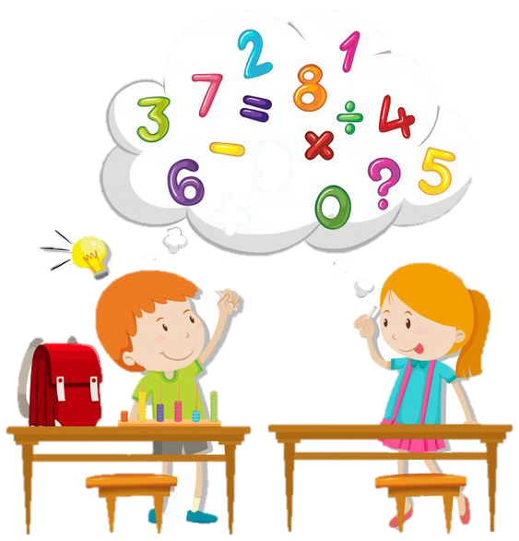
MÔN TOÁN

Slide 2




LUYỆN TẬP

Slide 3

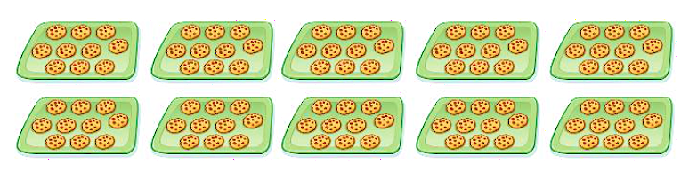
1
Số ?
Mỗi khay có 10 chiếc bánh.
a)
2
Có khay bánh.
Có tất cả chiếc bánh.
20
b)
10
100
Có khay bánh.
Có tất cả chiếc bánh.

Slide 4
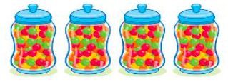
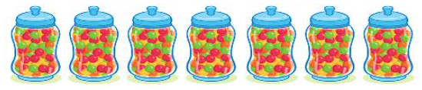
2
Số ?
Mỗi lọ kẹo có 100 viên kẹo.
a)
4
Có lọ kẹo.
Có tất cả viên kẹo.
400
b)
Có lọ kẹo.
Có tất cả viên kẹo.
7
700

Slide 5
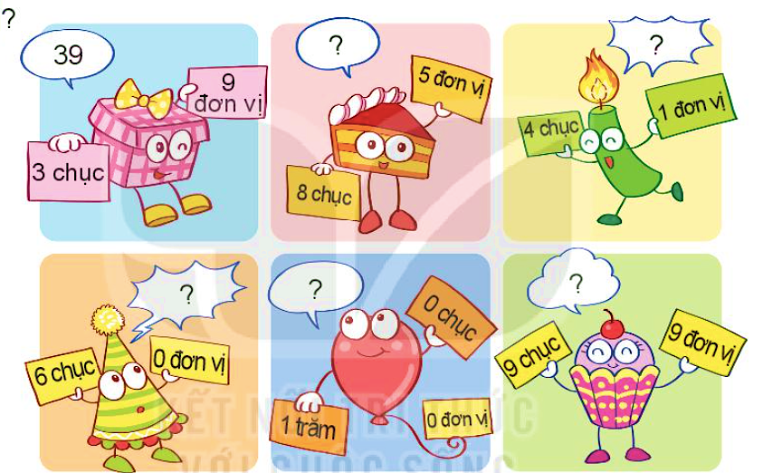
85
41
3
Số ?
100
99
60

Slide 6
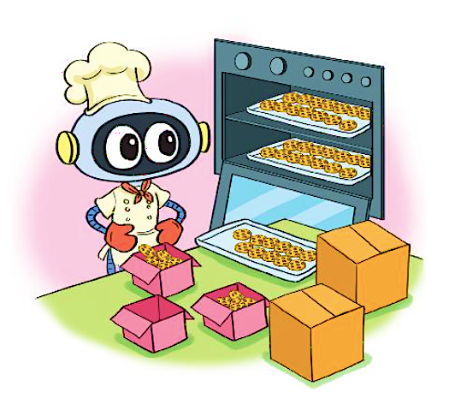
4
Số ?
Biết
Một hộp nhỏ đựng 10 chiếc bánh.
Một hộp to đựng 100 chiếc bánh
a) Hôm qua, Rô-bốt bán được 4 hộp to, tức là bán được chiếc bánh.
400
b) Hôm nay, Rô-bốt bán được 8 hộp nhỏ, tức là bán được chiếc bánh.
80

Slide 7
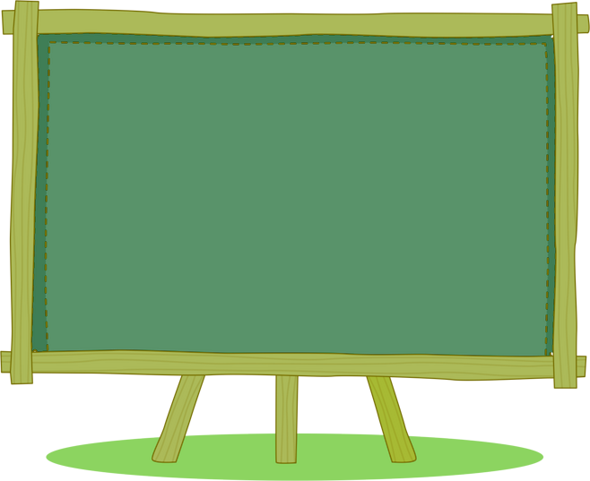

Dặn dò

Slide 8
Tạm biệt

